Slide 1
CanMEDS-rollen en digitale aspecten in zorg en welzijn: Hoe maak je het expliciet?
Werkconferentie werkgroep Onderwijs Digivaardig in de zorg
24 maart 2021
Jolanda van Til

Slide 2
Jolanda: Deltion College: projectleider zorg en technologie Windesheim: docent-onderzoeker Lectoraat ICT-innovaties in de Zorg Technologie en Zorg Academie IJssel-Vecht: coördinator academie Coalitie digivaardig in de zorg: trekker werkgroep onderwijs

Slide 3
Zorgtechnologie moet een plek krijgen in het onderwijs
Bachelor Nursing 2020
Keuzedelen MBO (niveau 2, 3, 4)
(Keuzevak VMBO)

Slide 4
Notes:
En we gingen aan de slag.
Steeds weer lerend, meegroeien met de kennis die er is.
Leraren die enthousiast aan de slag gingen pakten het op en gingen aan de slag. Zoekend naar hoe dan? Hoe studenten te motiveren?
We deden het zo goed als we het op dat moment konden

Slide 5
Maar er ontstonden vragen
Hoezo is zorgtechnologie een keuzedeel? Zit het in een minor? In deze tijd kun je daar toch niet voor kiezen? Daar moet je toch gewoon iets mee?
We hebben alleen maar aandacht voor de toepassingen zelf, de spullen. Het gaat toch ook om de digitale vaardigheden? Die zijn toch rand voorwaardelijk om met die toepassingen aan de slag te gaan?
Hoezo is het een apart vak? Het moet toch gewoon geïntegreerd worden in het onderwijs?
Neem nu beeldbellen, dat is toch aan de docent die omgangskunde geeft om dit op te pakken?
Thuismonitoren van je bloeddruk hoort toch gewoon thuis in de skills lessen?
Ik ben wel enthousiast, maar hoe krijg ik mijn collega’s mee?

Slide 6
Zorgtechnologie moet een geïntegreerde plek krijgen in het onderwijs
Notes:
Steeds meer het besef dat het anders moet … maar hoe dan?

Slide 7
2 interessante ontwikkelingen die helpend kunnen zijn
V-model
Curriculum met een technologische bril scannen / CanMEDS-rollen expliciteren
Het is in ontwikkeling ….

Slide 8
Het V-model
Het model kent twee delen:
Basiskwalificaties: iedere zorgprofessional moet deze bezitten om te kunnen functioneren in een werkomgeving waarin steeds meer technologie – waaronder digitalisering van werkprocessen – aanwezig is.
Verdiepende kwalificaties: kwalificaties die nodig zijn om als voorloper technologie te implementeren in zorg en welzijn.
Het model biedt daarmee handvatten om zorgtechnologie in kwalificatiedossiers en opleidingsprofielen meer explicit te maken. Om een keuze te maken in wat in de basisopleiding aan bod moet komen en wat in een verdiepend deel (keuzedeel, minor, keuzevak).

Slide 9
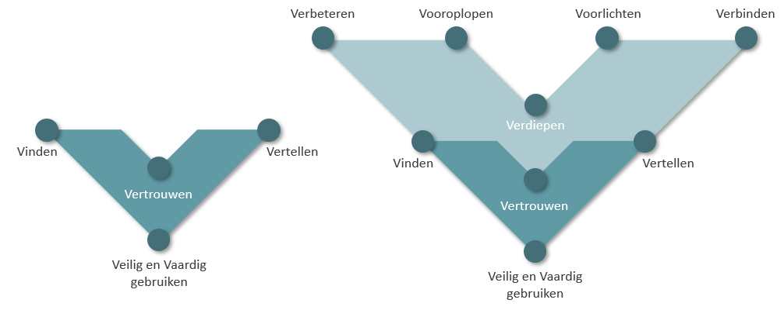
Den Ouden, Groeneveld, Metz, Sponselee en Van Til (2020). V-model: technologiecompetenties van mbo- en hbo-professionals in zorg en welzijn (publicatie in Onderwijs en Gezondheidszorg april 2021).

Slide 10
Het V-model: to do…
Is er onderscheid tussen mbo/hbo?
Hoe kun je als opleiding je eigen kleuring en prioritering aanbrengen?
Hoe kun je aandacht besteden aan de context? (team, organisatie, vaardigheden cliënten, wifi, onderhoud, beschikbaarheid, ….)
Hoe invulling te geven aan het hiaat dat ervaren wordt met generaties medewerkers voor wie technologie niet vanzelfsprekend is?
…….
In ontwikkeling! Laat je informeren over hoe je hierin mee kunt denken ☺
Artikel in ‘Onderwijs en Gezondheidszorg april 2021’

Slide 11
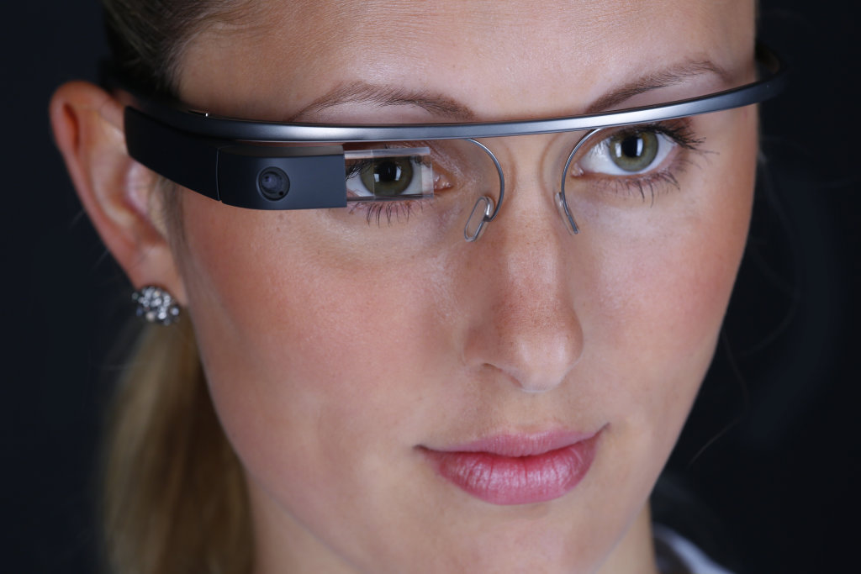
CanMEDS-rollen expliciteren
Bekijk je curriculum door een technologische bril!

Slide 12
Kwalificatiedossier MBO Verpleegkunde (bijvoorbeeld)
Heeft brede kennis van zelfmanagement en het versterken van zelfmanagement. | Hoe kan technologie hierin ondersteunen? Weet je waar je toepassingen kunt vinden? Welke apps kunnen ondersteunen? Hoe neem je technologie mee in de voorlichting die je geeft?
Heeft brede kennis van het opbouwen, onderhouden en herstellen van een sociaal netwerk. | Hoe kan social media hierin ondersteunend zijn? Hoe kan technologie van toegevoegde waarde zijn?
Kan emotionele problemen herkennen? | Hoe doe je dat bij online contact? Wat zijn aandachtspunten? Wanneer kan dit wel? Wanneer niet?
Verpleegtechnische handelingen | Hoe leer je het? Hoe gaat het nu? Waar gaat het in de toekomst naar toe?
..... | …..
Wat als we met elkaar die technologische bril opzetten en de resultaten gaan delen?
Geeft handvatten voor collega’s om concreet aan de slag te gaan!

Slide 13
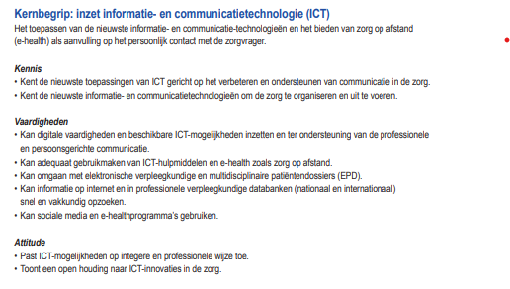
Bachelor nursing 2020
Wat als we met elkaar die technologische bril opzetten en de resultaten gaan delen?
Geeft handvatten voor collega’s om concreet aan de slag te gaan!

Slide 14
CanMEDS-rollen expliciteren
Zie www.ehealthindewijk.nl

Slide 15
CanMEDS-rollen expliciteren
Zorgverlener | Wat zijn redenen om deze technologie bij deze cliënt in te willen zetten? Hoe waarborg je privacy? Wat zijn contra-indicaties voor deze inzet van deze zorgtechnologie
2. Communicator | Hoe instrueer je de cliënt of mantelzorger over deze toepassing? Hoe laat je het uitgangspunt van gezamenlijke besluitvorming hier tot zijn recht komen? Ben jezelf (digitaal) vaardig genoeg om de toepassing bij de cliënt in te zetten?
3. Samenwerk-ingspartner | Wie moet je allemaal betrekken om deze toepassing werkend te krijgen? Wat betekent de toepassing voor de mantelzorger in termen van ondersteuning en belasting.
5. Gezondheids- bevorderaar | Hoe draagt de toepassing bij aan gezond gedrag en gezonde leefstijl? Hoe draagt de toepassing bij aan sociale een maatschappelijke participatie van de cliënt?
6. Organisator | Wie moet de aanschaf regelen? Wie moet de installatie regelen? Wat weet je van kosten en vergoedingen?
7. Professional | Hoe past de toepassing bij de waarden en normen van het beroep? Hoe monitor je het gebruik en het effect van de toepassing bij een cliënt?

Slide 16
CanMEDS-rollen expliciteren: to do…
Kwalificatiedossiers / BN2020 met een technologische bril bekijken.
Concrete voorbeelden geven om collega’s die technologisch gezien minder ver zijn, handvatten te bieden zodat zij al lerend dit thema in hun lessen kunnen verweven.
In ontwikkeling! Laat je informeren over hoe je hierin mee kunt denken ☺

Slide 17
Wil je meer info?
Kijk op: https://www.digivaardigindezorg.nl/docenten/home/werkgroep/
Meld je aan voor de werkgroep onderwijs
Abonneer je op de nieuwsbrief
Sluit je aan bij de groep ‘zorg en technologie’ bij de community HBO verpleegkunde (MBO is ook welkom!): www.hbovpk.nl
Doe mee in de op te richten vakcommunity om actief ervaringen uit te wisselen en leermaterialen te delen
Houd de informatie in de gaten over de ‘Werkplaats Technologie en onderwijs’ die Vilans gaat organiseren.
Neem contact op: Jolanda van Til, jtil@deltion.nl

Slide 18
Maak het betekenisvol! Project studenten Verzorgende IG en cliënten van InteraktContour

